Slide 1
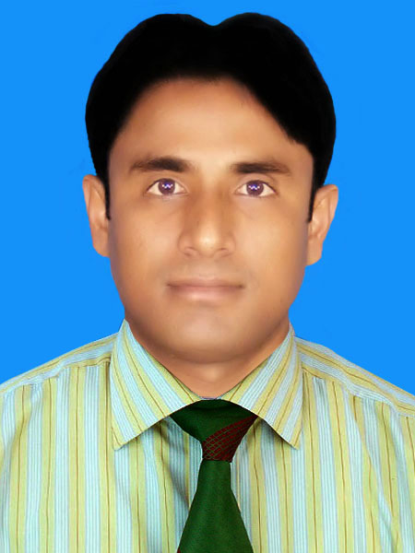
আখতার ফারুক
সহকারি শিক্ষক
নোয়ারবিলা কাদেরিয়া আদর্শ দাখিল মাদরাসা
লোহাগাড়া, চট্টগ্রাম।
মোবাইল নং- ০১৯১৪১৩৯৯১৬/01757820932
ই-মেলঃ aktar.faruque@yahoo.com

Slide 2
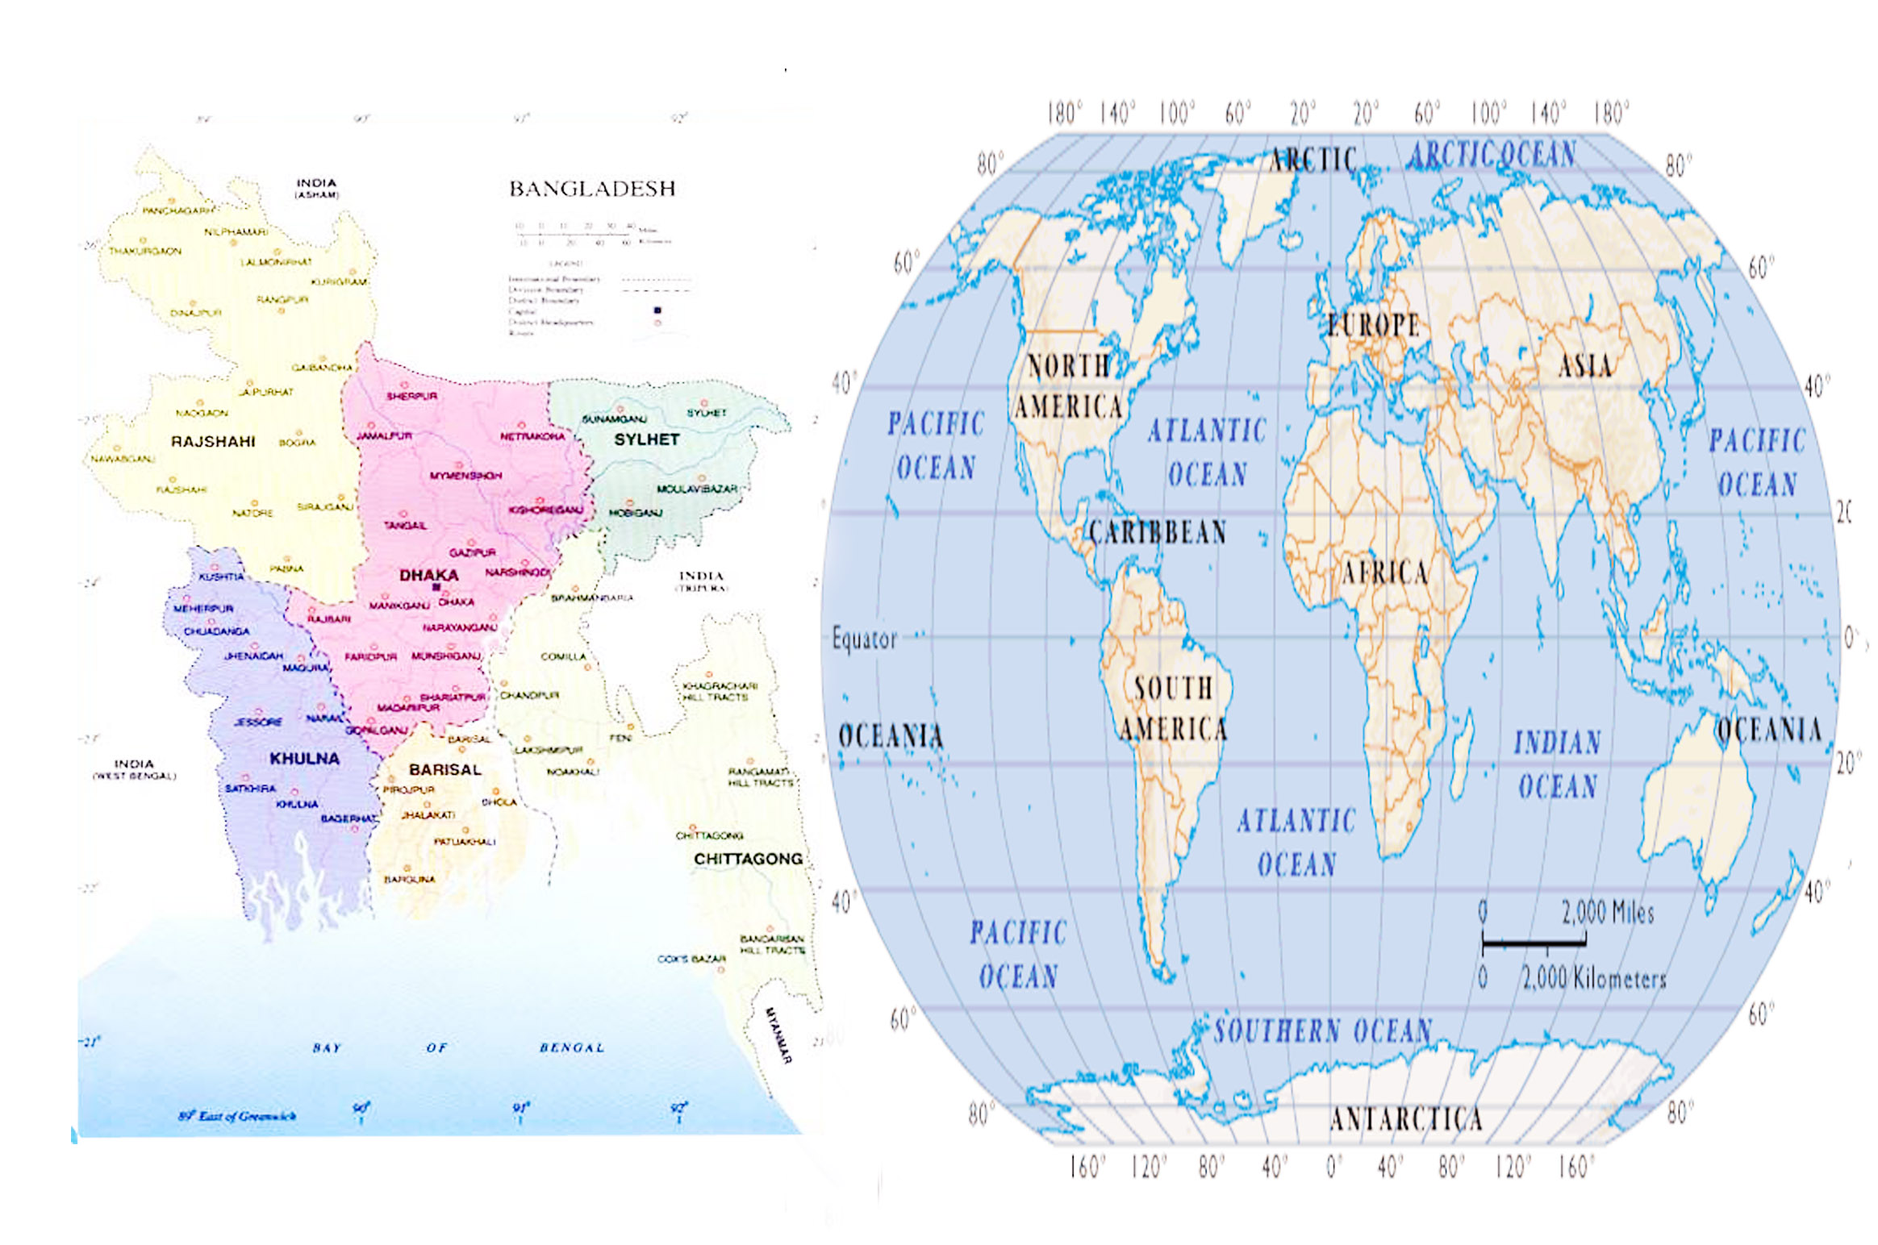
বাংলাদেশ ও বিশ্বপরিচয়
৭ম শ্রেণি
৪০ মিনিট

Slide 3
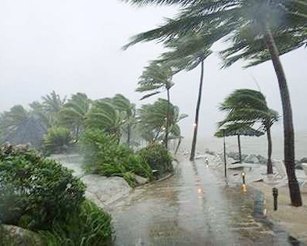
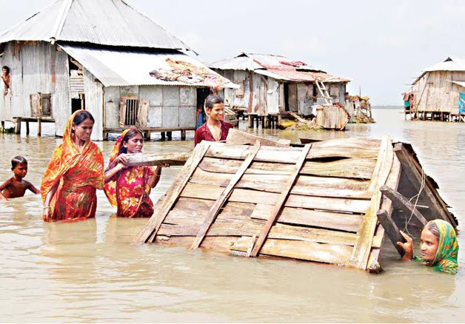
ছবি গুলোর দিকে লক্ষ্য করঃ
ঘূর্ণিঝড় ও জলোচ্ছ্বাস
বন্যা

Slide 4
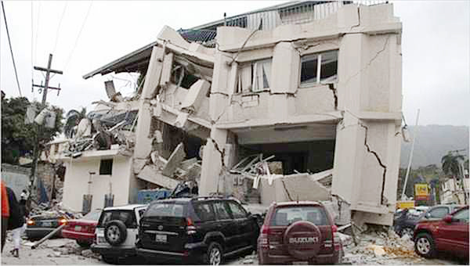
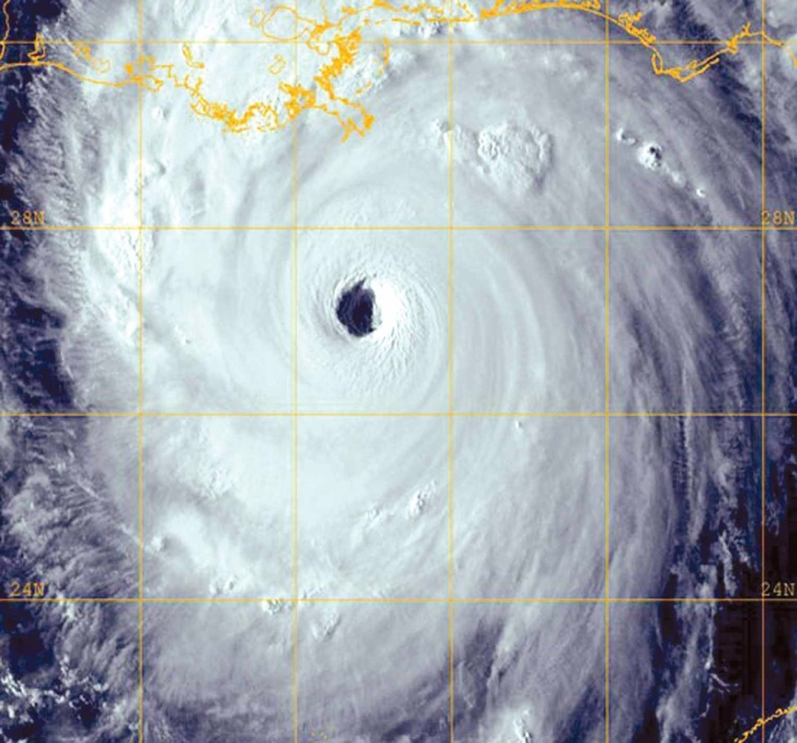
ছবি গুলোর দিকে লক্ষ্য করঃ
ভূমিকম্প
টর্নেডো

Slide 5
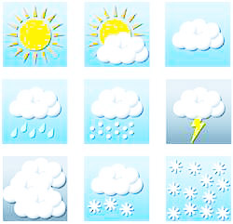
জলবায়ু পরিবর্তনের ফলে সৃষ্ট দুর্যোগ

Slide 6
শিখনফল
পাঠ শেষে শিক্ষার্থীরা-
জলবায়ু পরিবর্তনের ফলে সৃষ্ট বিভিন্ন প্রাকৃতিক দুর্যোগের নাম বলতে পারবে।
প্রাকৃতিক দুর্যোগ গুলোর বর্ণনা দিতে পারবে।
প্রাকৃতিক দুর্যোগ গুলো চিহ্নিত করতে পারবে।
প্রাকৃতিক দুর্যোগের ক্ষয়-ক্ষতি সম্পর্কে বলতে পারবে।

Slide 7
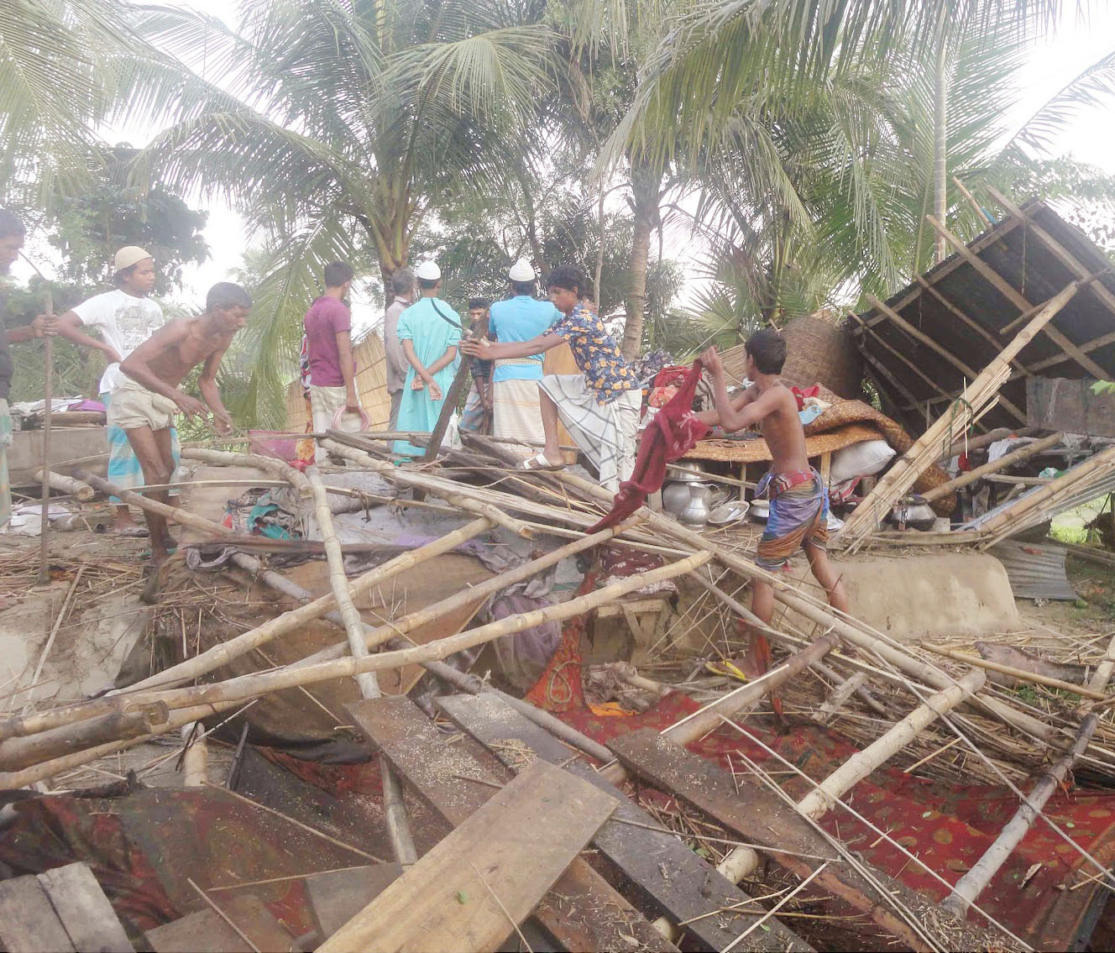
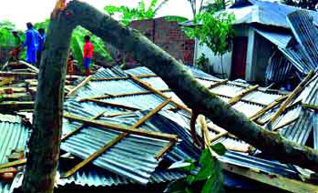
লক্ষ্য করঃ
ঘূর্ণিঝড়
Notes:
ধ

Slide 8
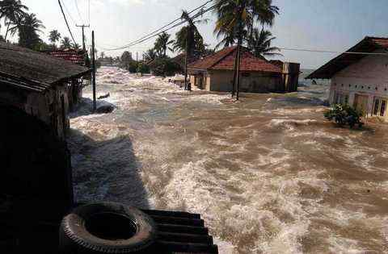
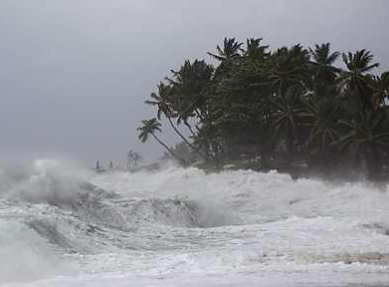
লক্ষ্য করঃ
জলোচ্ছ্বাস
Notes:
ধ

Slide 9
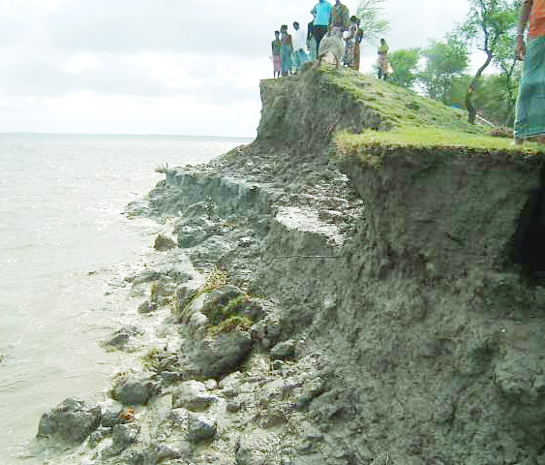
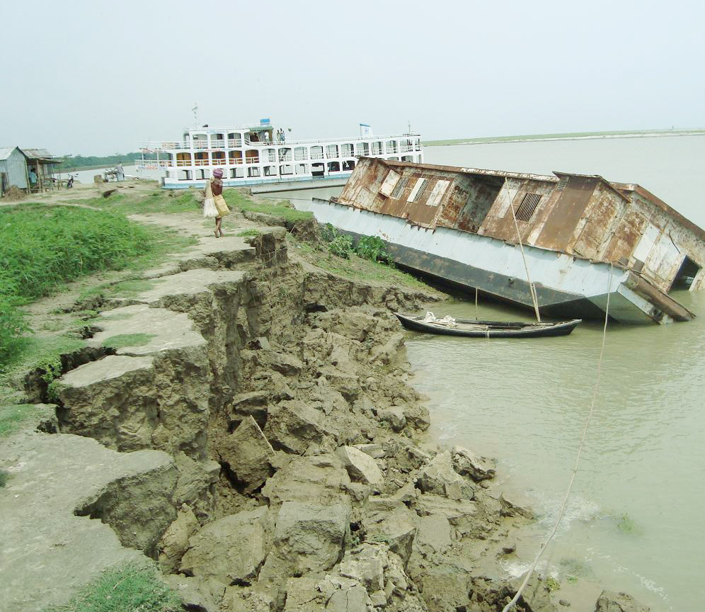
লক্ষ্য করঃ
নদীভাঙন

Slide 10
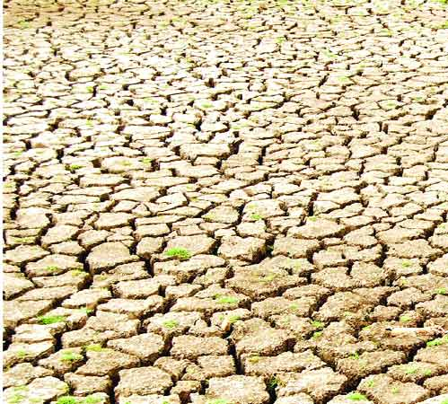
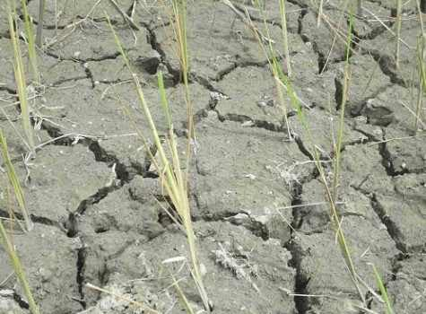
লক্ষ্য করঃ
খরা

Slide 11
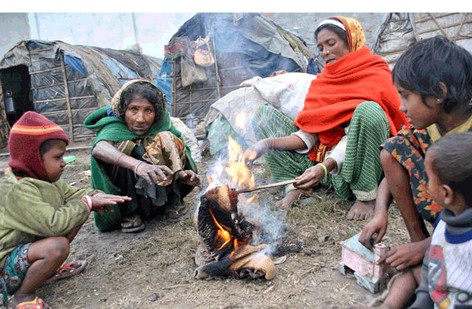
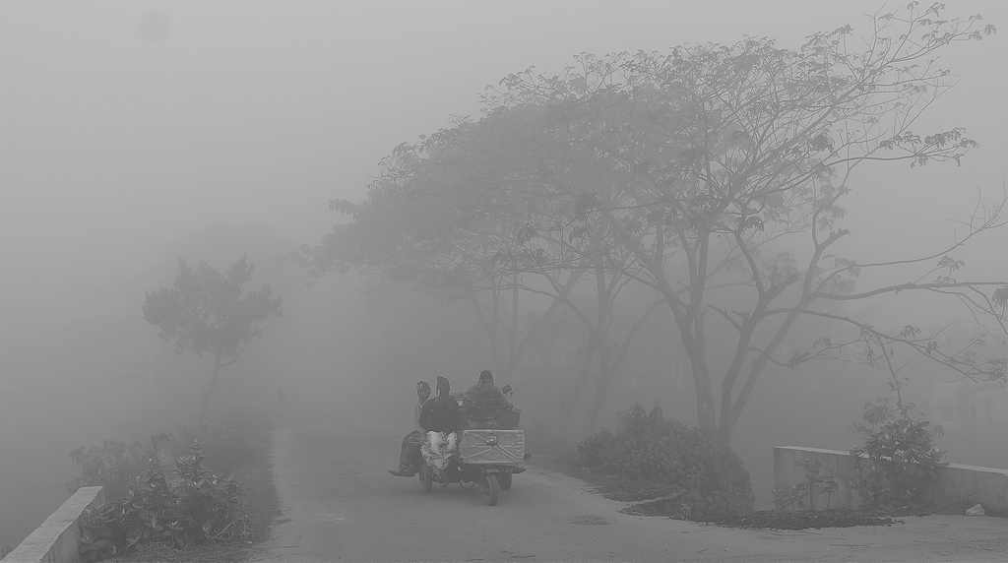
লক্ষ্য করঃ
শৈত্যপ্রবাহ

Slide 12
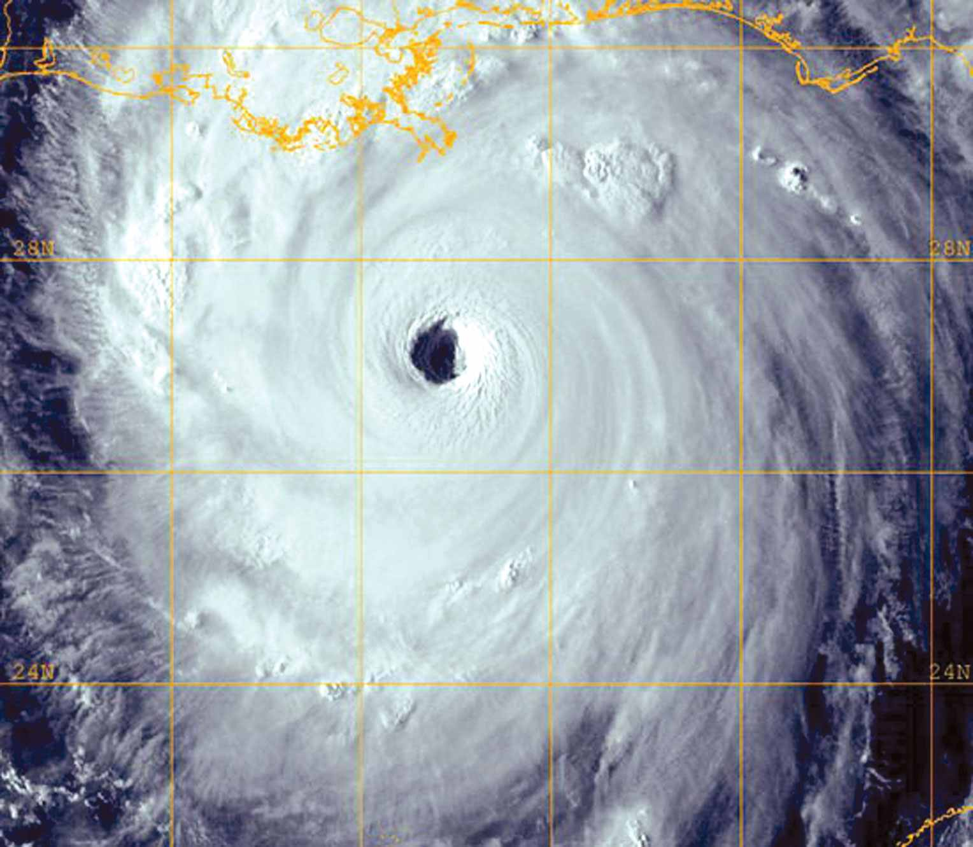
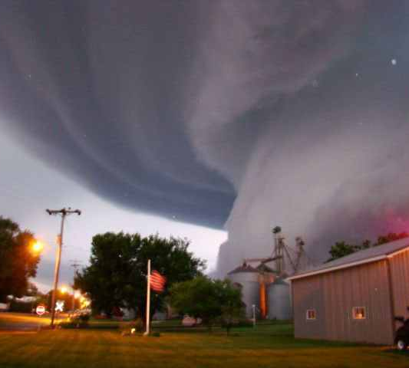
লক্ষ্য করঃ
টর্ণেডো

Slide 13
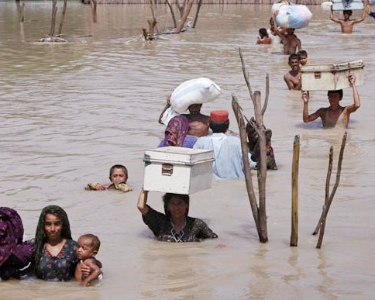
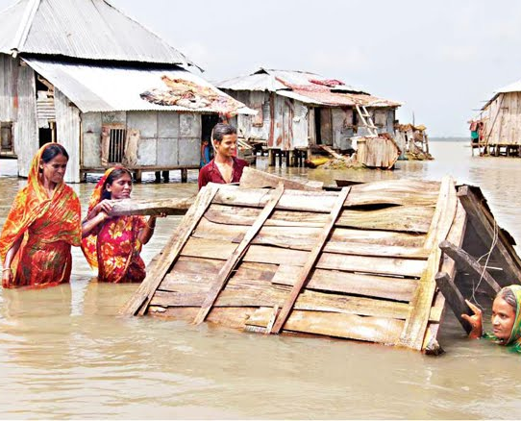
লক্ষ্য করঃ
বন্যা

Slide 14
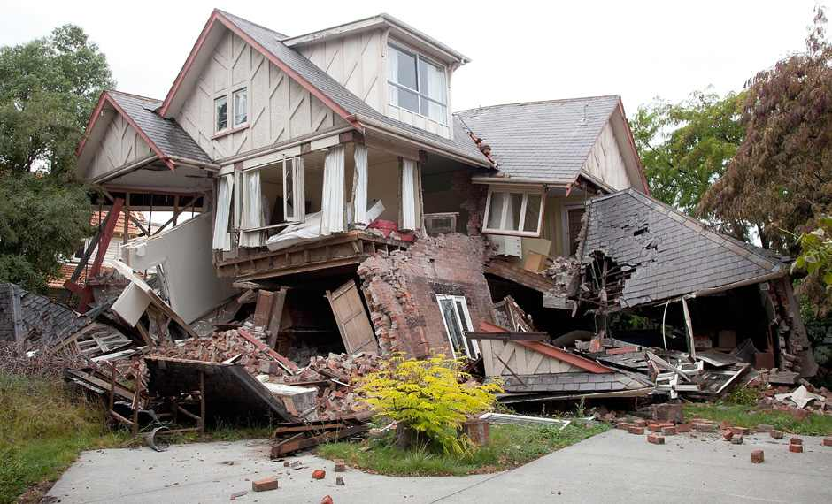
লক্ষ্য করঃ
ভূমিকম্প

Slide 15
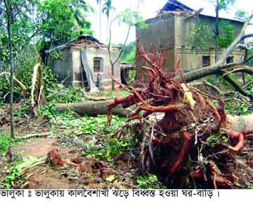
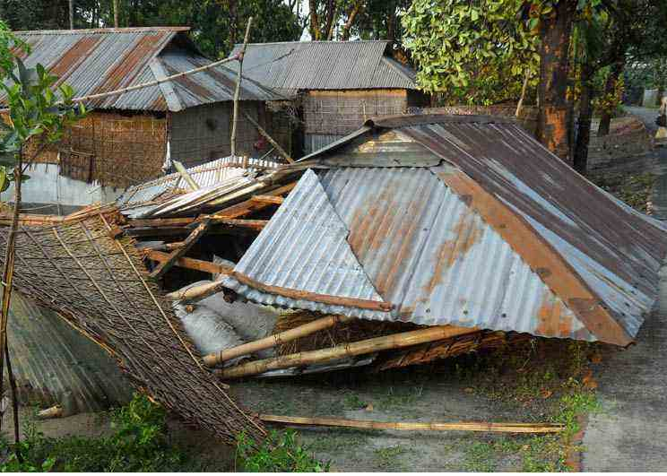
লক্ষ্য করঃ
কালবৈশাখী

Slide 16
বাংলাদেশের দূর্যোগ সমূহঃ
ঘূর্ণিঝড়
জলোচ্ছ্বাস
নদীভাঙন
খরা
শৈত্যপ্রবাহ
টর্ণেডো
বন্যা
ভূমিকম্প
কালবৈশাখী

Slide 17
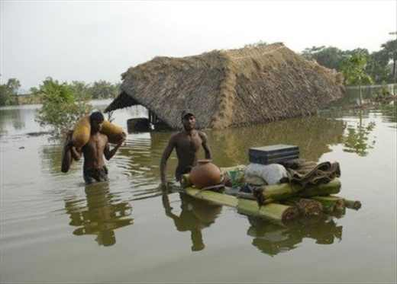
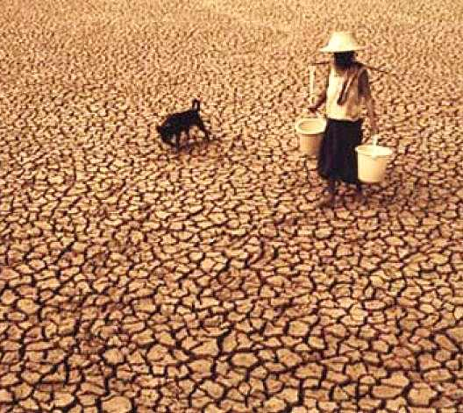
শ্রেণীর কাজ (দলীয়)
ছবি গুলো চিহ্নিত কর এবং এসব দূর্যোগের ২টি করে প্রতিকারের উপায় বর্ণনা কর।
বন্যা
নদীভাঙন
খরা

Slide 18
প্রশ্ন গুলোর উত্তর দাওঃ
ঘূর্ণিঝড় কেন হয়।
কী কী কারণে বন্যা হয়।
পাঁচটি দূর্যোগের নাম বল।
দূর্যোগের কারণে ৫টি ক্ষতির নাম লিখ।

Slide 19
বাড়ির কাজ
দূর্যোগ গুলোর নাম লিখ এবং তা দ্বারা আমাদের কী কী ক্ষতি হয় তার একটি তালিকা তৈরি কর।

Slide 20
ধন্যবাদ
সবাই কে।

